Slide 1

UIView Basic
Cài đặt và lập trình căn bản
cuong@techmaster.vn

Slide 2
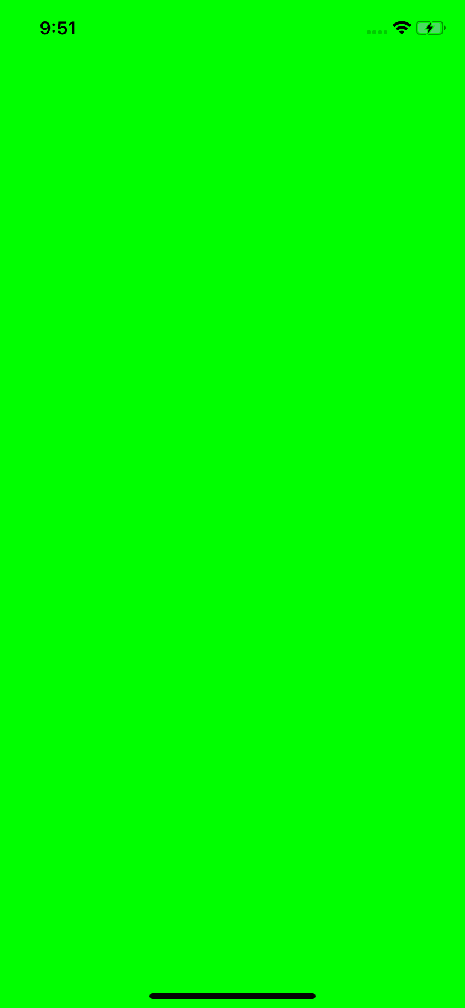
Giới thiệu về UIView
Lớp UIView định nghĩa một vùng hình chữ nhật trên màn hình và giao diện để quản lý các thành phần trên vùng không gian đó.
Trong thời gian chạy, một View object sẽ xử lý việc rendering bất cứ thành phần nào trong khu vực của nó và cũng xử lý bất cứ tương tác nào tác động vào
Mỗi ViewController có sẵn một UIView (superview)
// Đổi màu nền superview
view.backgroundColor = UIColor.green

Slide 3
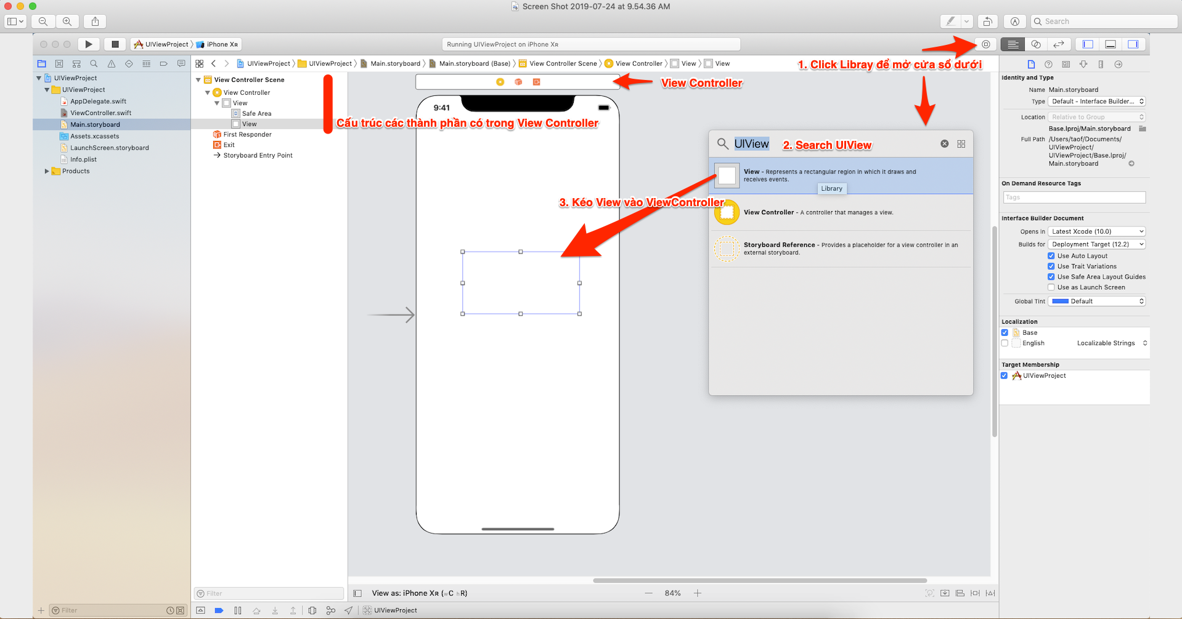
Thêm một UIView từ giao diện

Slide 4
Thuộc tính của UIView
frame: là toạ độ và kích thước của view trong hệ toạ độ của view cha của nó (kiểu CGRect)
bounds: là toạ độ và kích thước của view trong hệ toạ độ của chính nó (kiểu CGRect)
center: nó sẽ đặt vị trí theo tâm của khung nhìn (kiểu CGPoint)
alpha: sẽ làm thay đổi độ đậm nhạt của UIView
backgroundColor: thay đổi màu nền UIView
clipToBounds: ẩn phần hiển thị view con vượt ra khỏi view cha
layer: là lớp mặt nạ được đắp lên cho UIView (kiểu CALayer)

Slide 5
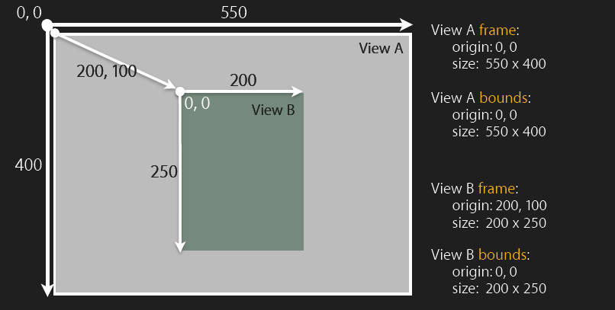
Frame và Bounds

Slide 6
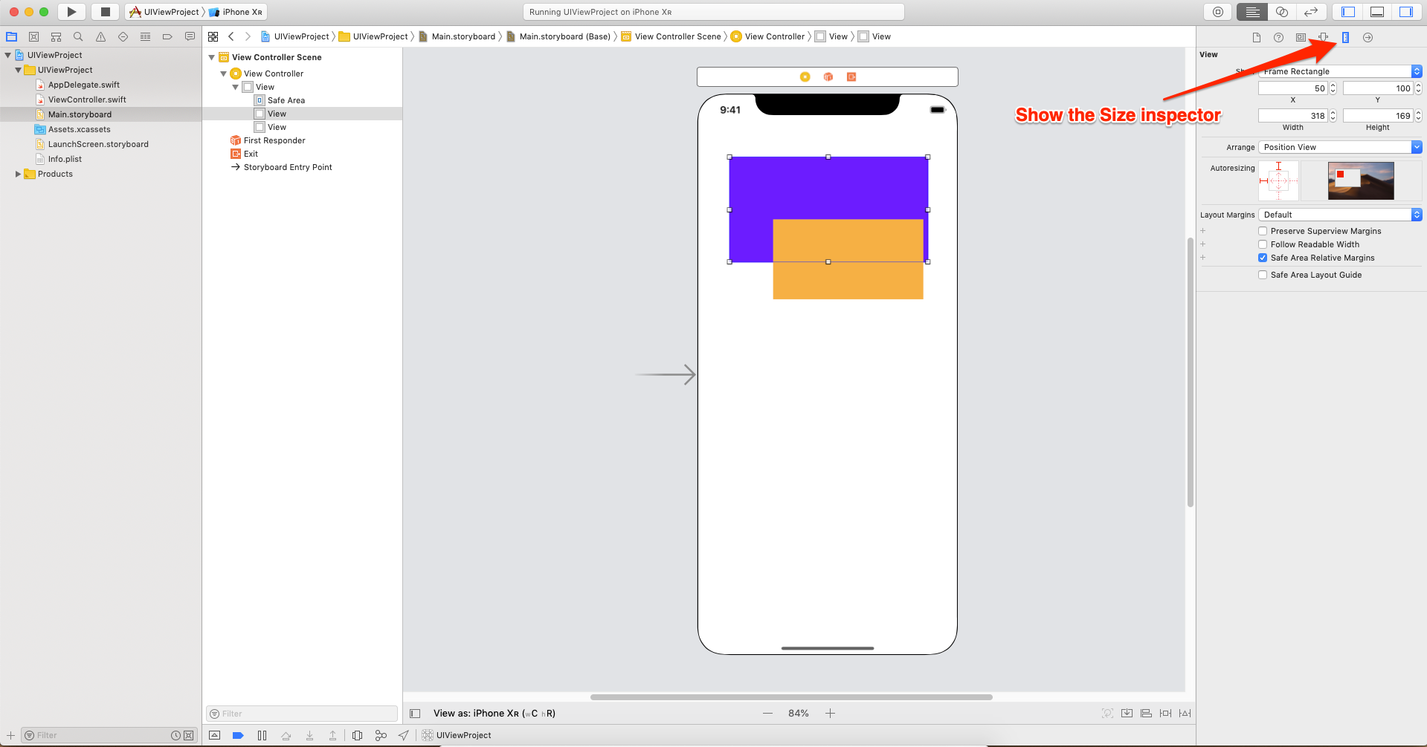
Show the Size Inspector: quản lý trực quan kích thước, toạ độ của UIView

Slide 7
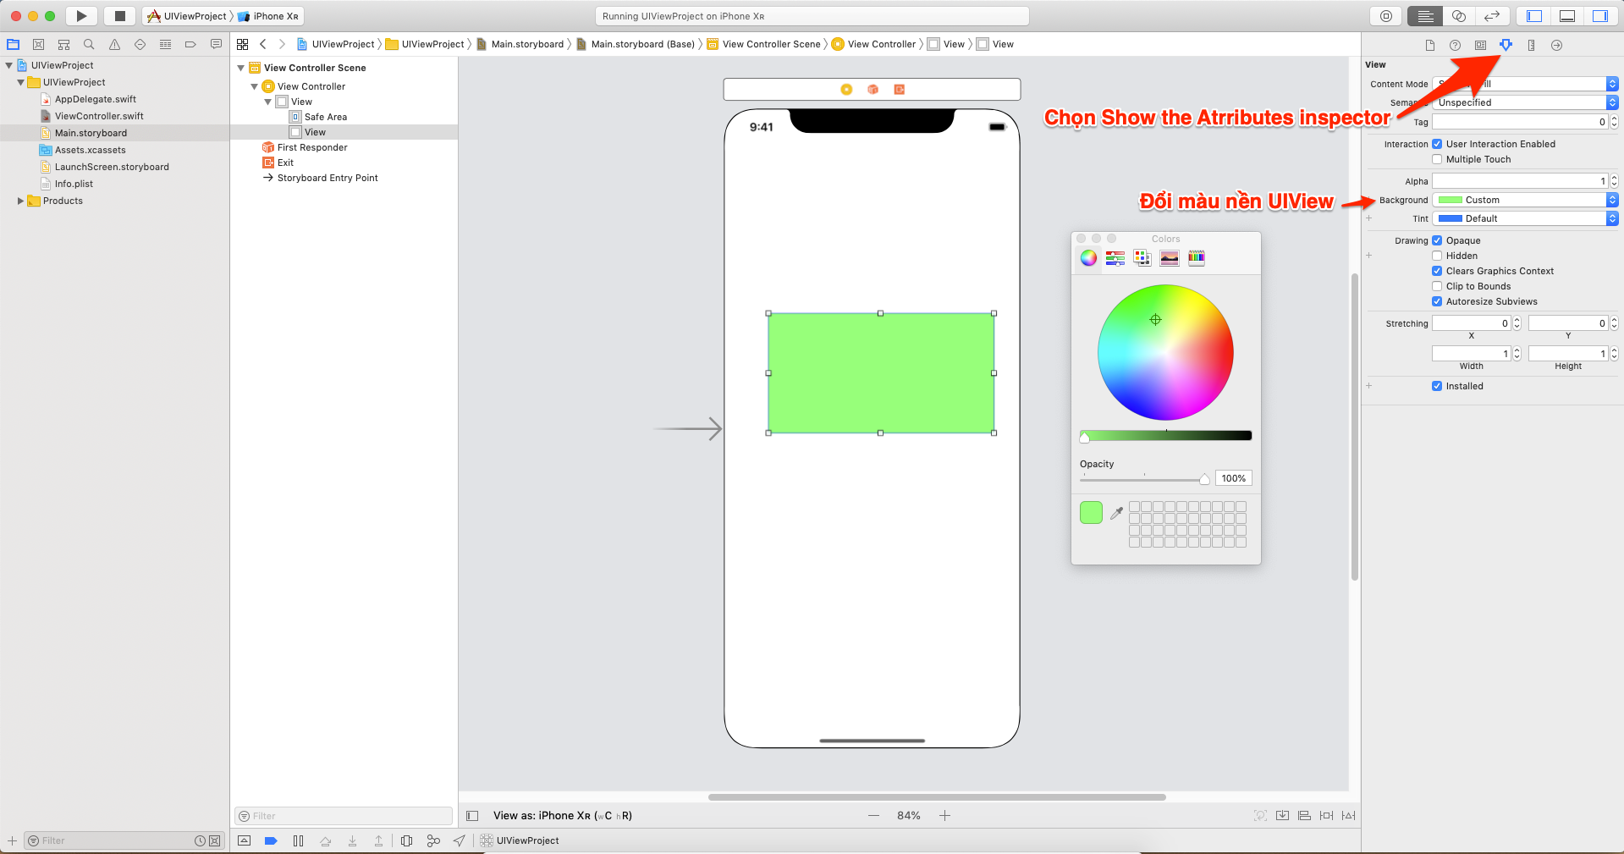
Background Color
Show the Atrributes Inspector: quản lý các thuộc tính của UIView

Slide 8
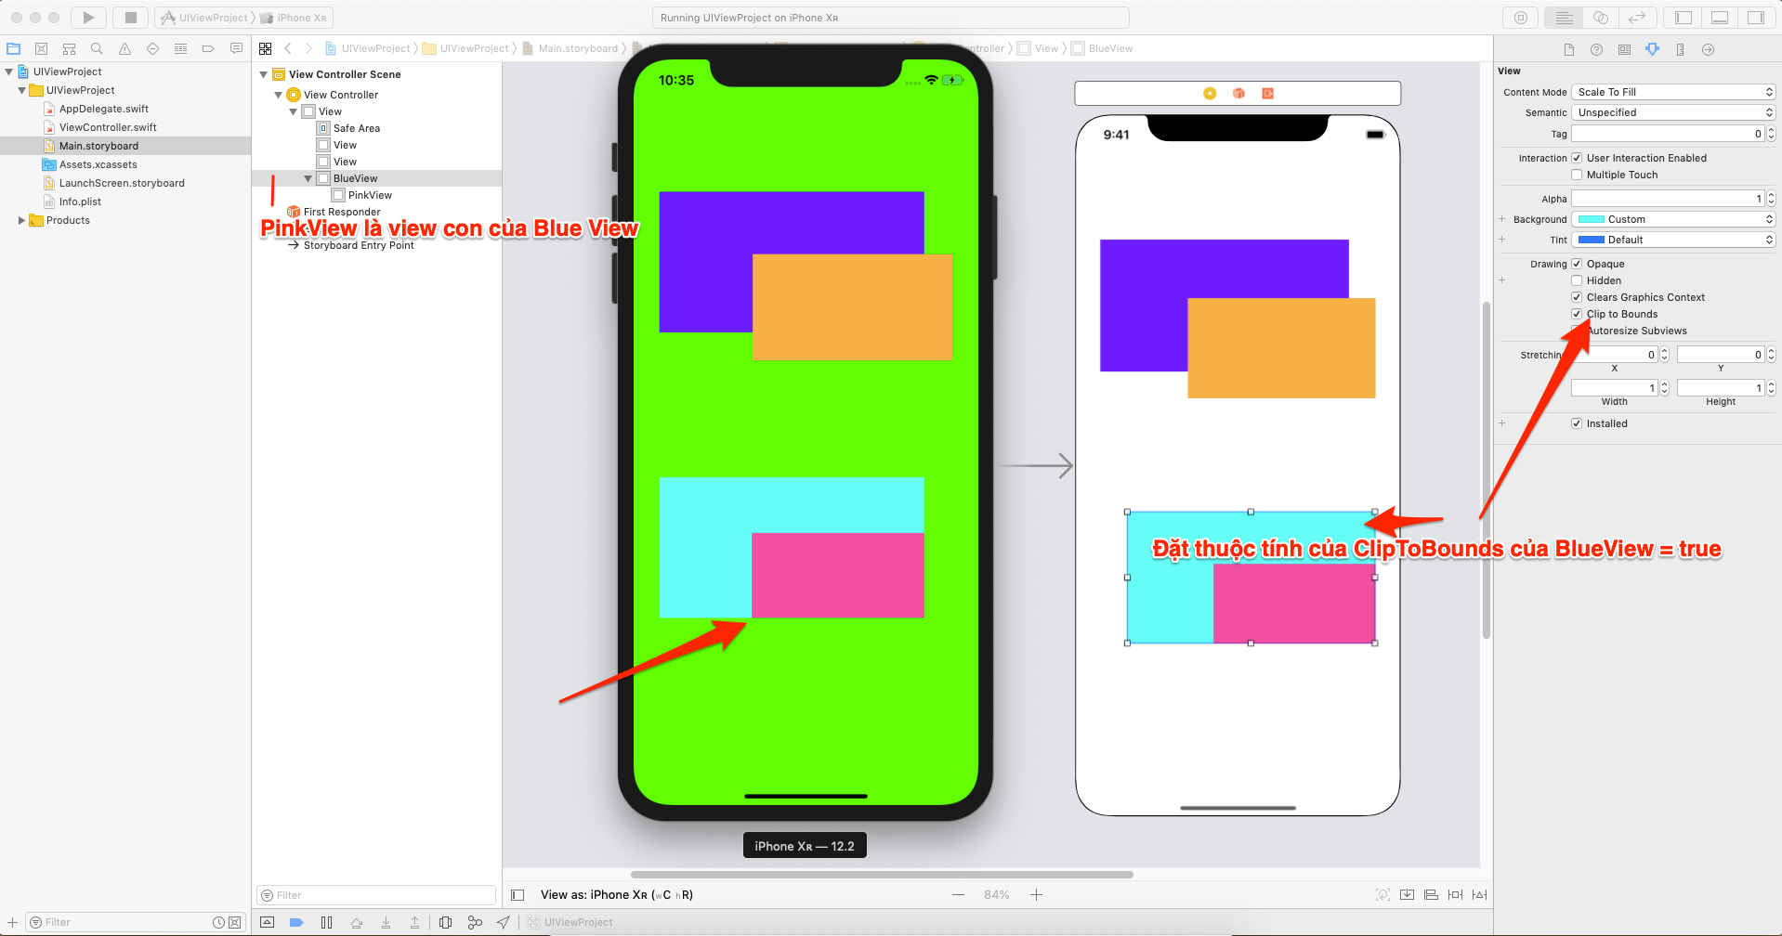
clipToBounds

Slide 9
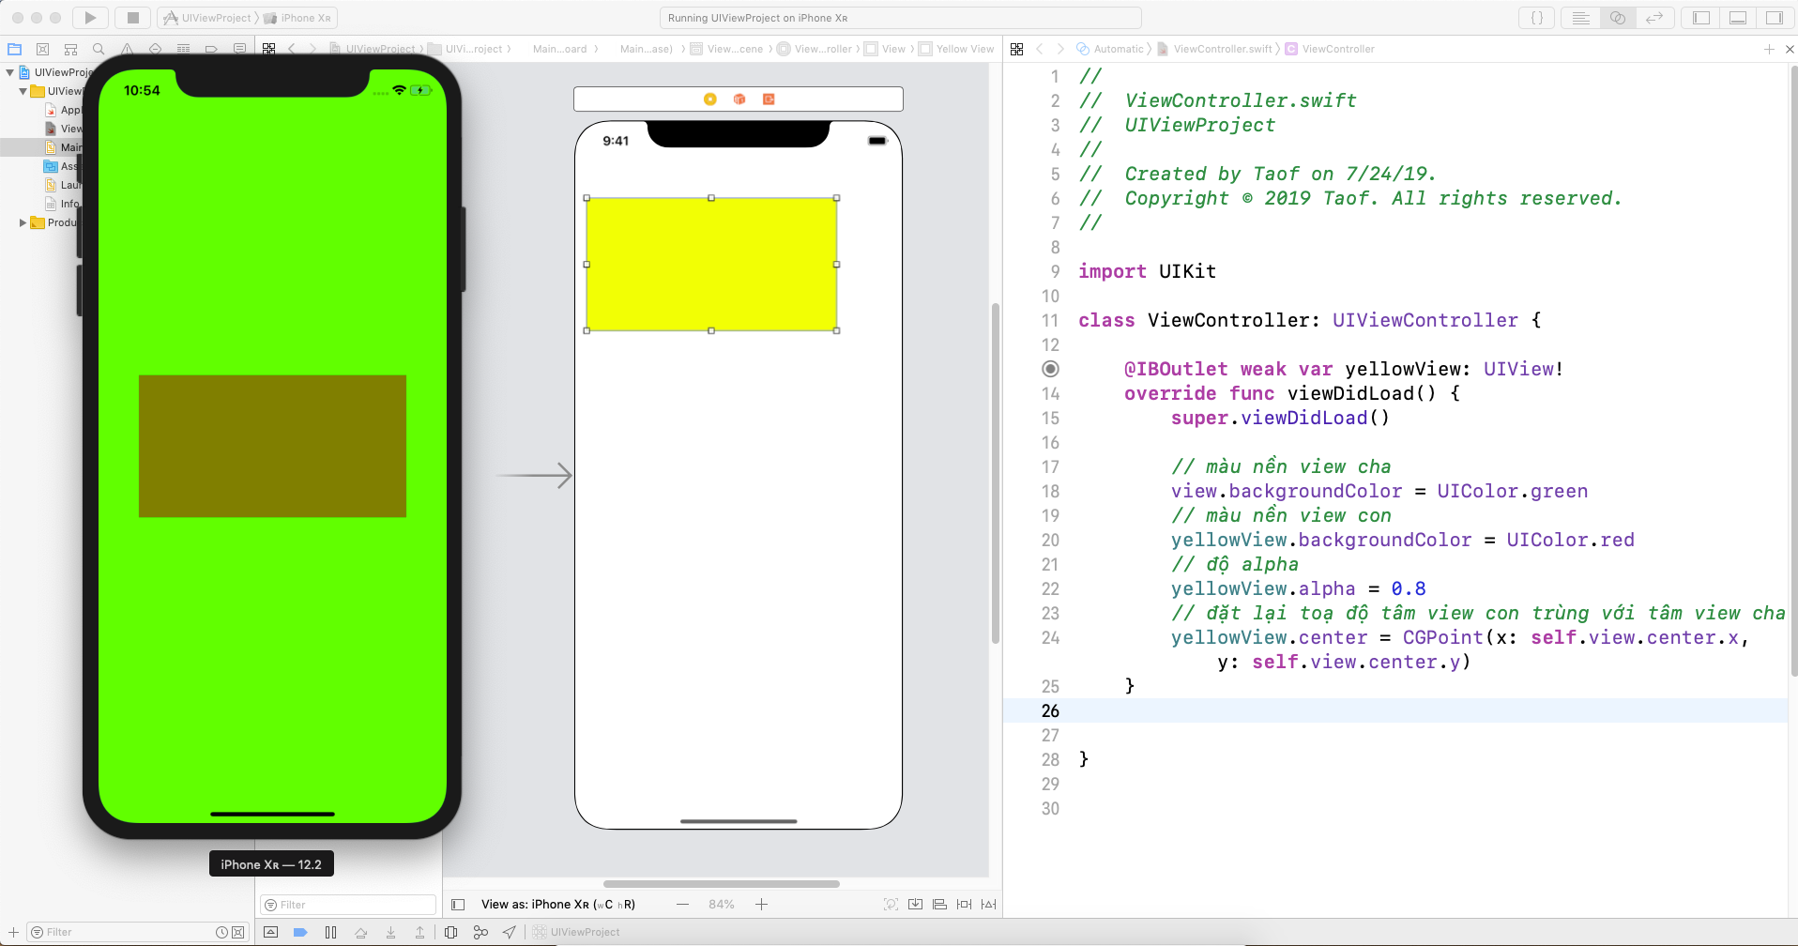
center và alpha

Slide 10
Layout và subviews
Các Views có thể được nhúng các views khác và tạo các phân cấp thị giác phức tạp. Điều này tạo ra mối quan hệ cha – con giữa View được nhúng (gọi là subview) và View cha là đối tượng nhúng (gọi là superview).
Mỗi View có thể không có subview nào hoặc có nhiều subviews
Để ràng buộc vị trí giữa các UIView với nhau chúng ta cần auto layout

Slide 11
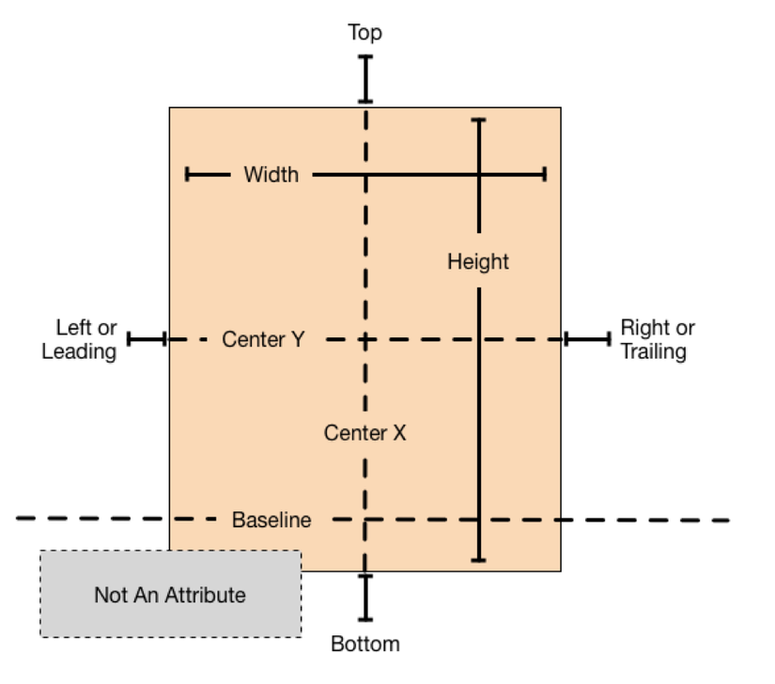

Slide 12
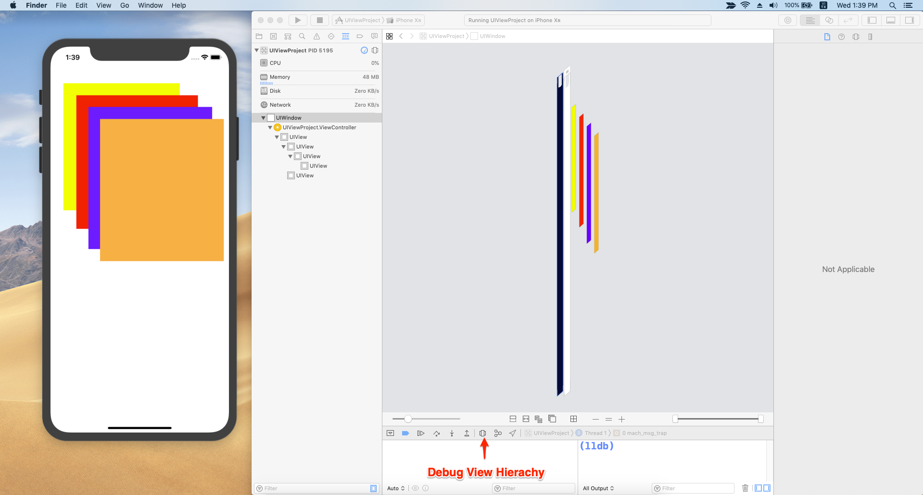

Slide 13
Layer: Drawing và Animation
UIView trên thực tế chỉ là một trình bao bọc layer (CALayer)
Mỗi UIView có một thuộc tính được gọi là layer, là một thể hiện của CALayer
Tính năng duy nhất mà layer không xử lý là tương tác người dùng.
CALayer lại có khả năng làm những việc mà UIView không thể như:
Đổ bóng, bo tròn, màu viền
Biến đổi 3D và đặt vị trí
Biên không phải hình chữ nhật
Các nội dung trong suốt
Các chuyển động nhiều bước và phi tuyến tính

Slide 14
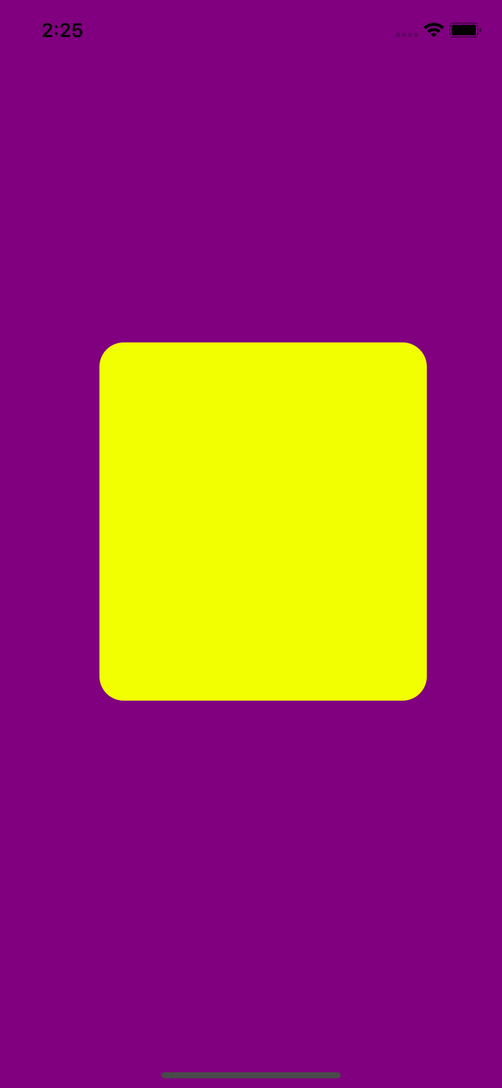
Corneradius – bo tròn đối tượng
yellowView.layer.cornerRadius = 20

Slide 15
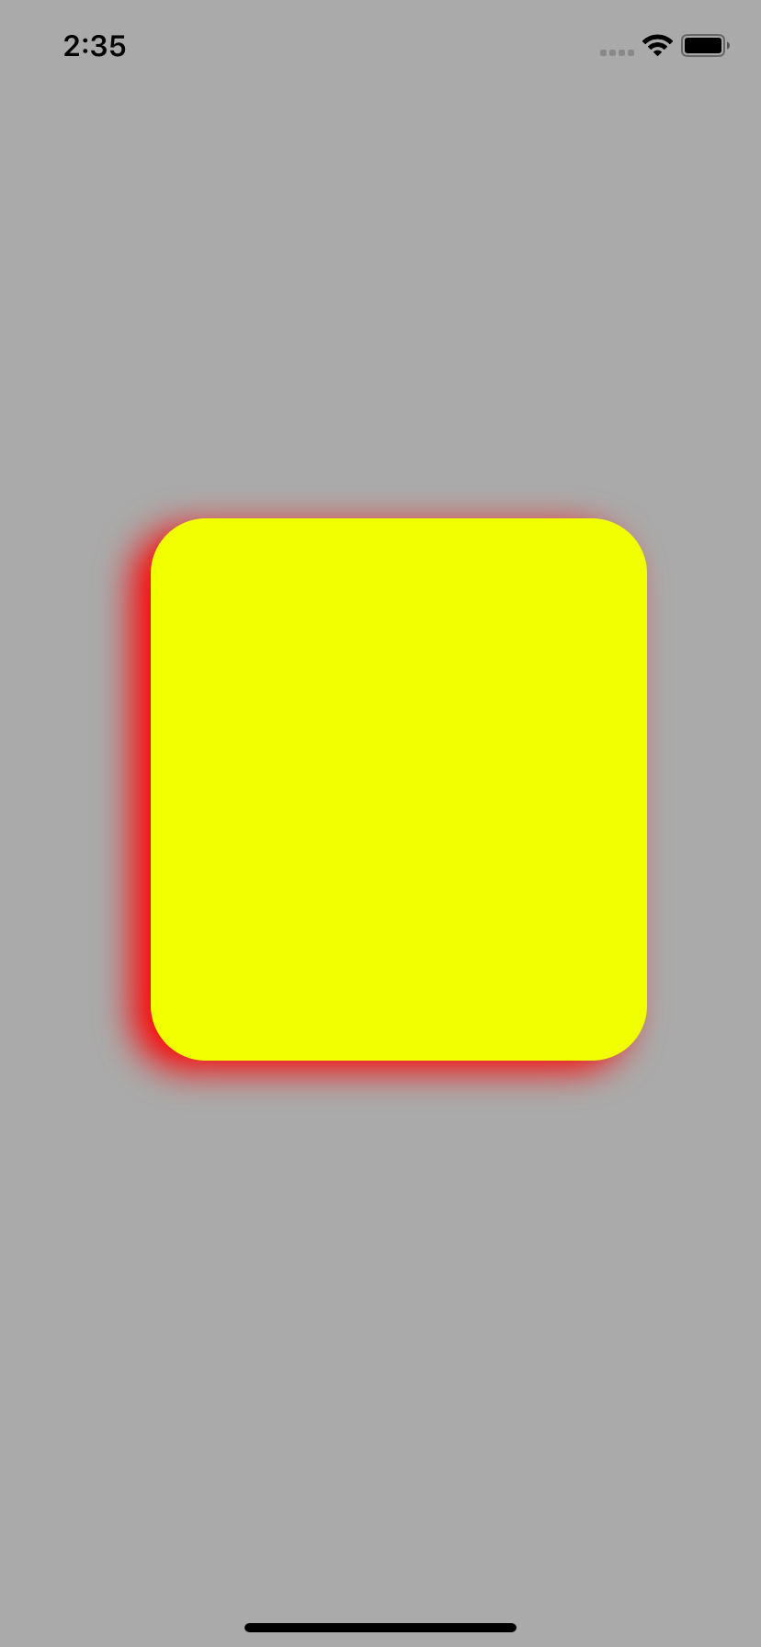
Shadown – đổ bóng đối tượng
// màu đổ bóng
yellowView.layer.shadowColor = UIColor.red.cgColor
// độ trong suốt đổ bóng
yellowView.layer.shadowOpacity = 1
// khu vực đổ bóng, = .zezo đổ bóng cân UIView
yellowView.layer.shadowOffset = CGSize(width: -10, height: 5)
// bo tròn phần đổ bóng
yellowView.layer.shadowRadius = 10

Slide 16
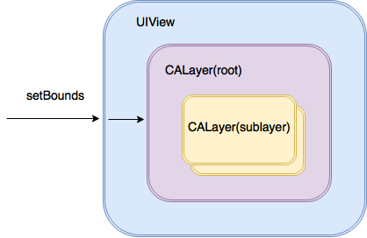
Sublayers – layer con

Slide 17
Event Handling – xử lý sự kiện
Một View là một phản hồi và có thể xử lý sự kiện chạm và các sự kiện khác được xác định bởi lớp UIResponder
Các views có thể sử dụng addGestureRecognizer: một phương thức khởi tạo bộ nhận diện cử chỉ hành động để xử lý các cử chỉ chung.
Có các cử chỉ cơ bản thao tác với màn hình smart như: chạm (Tap), đa chạm (Pinch), kéo thả(Pan), giữ (Long Press), vuốt theo các hướng (Swipe), xoay (Rotate

Slide 18
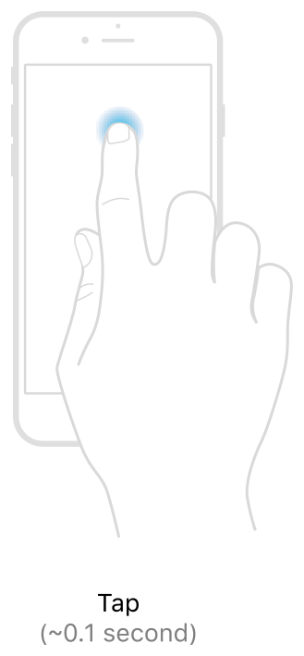
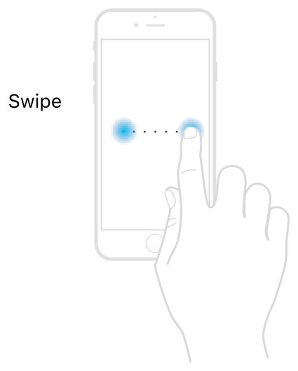

Slide 19
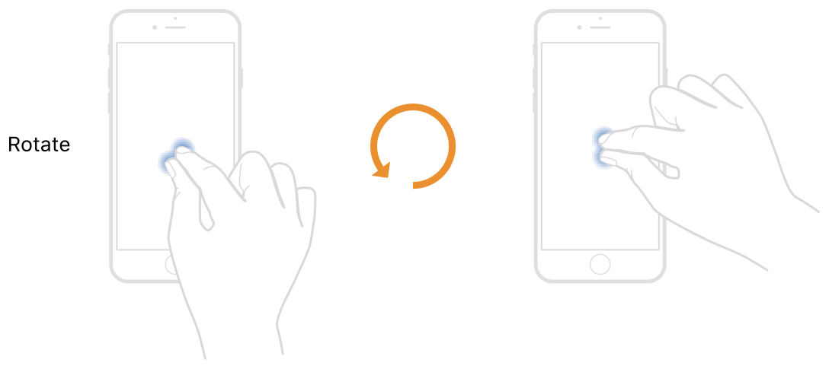

Slide 20
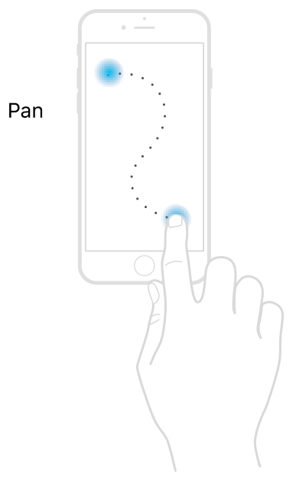
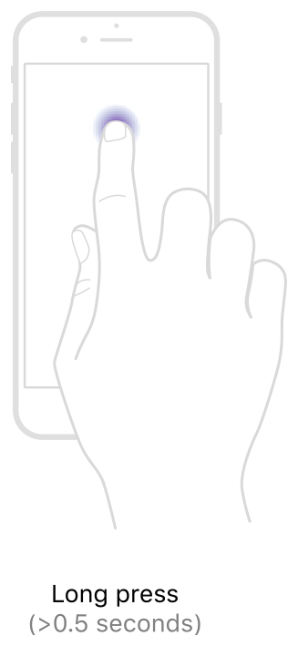

Slide 21
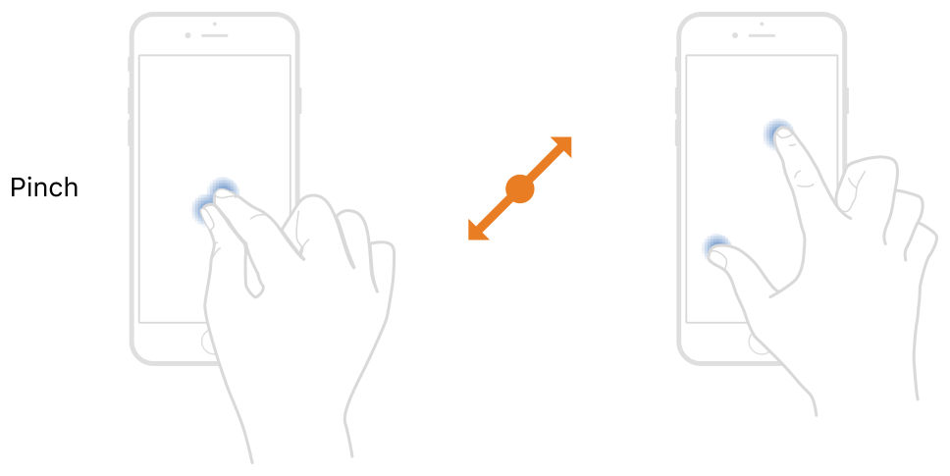

Slide 22
Ví dụ về gesture pan:
Khai báo một biến kiểu UIPanGestureRecognizer, và thêm gesture đó vào UIView cần tác động
let pan = UIPanGestureRecognizer(target: self, action: #selector(paned(_:)))
squareView.addGestureRecognizer(pan)
Hàm tác động paned được gọi vào selector và hàm này kế thừa @objc
@objc func paned(_ gesture: UIPanGestureRecognizer){
if gesture.state == .changed{
squareView.center = gesture.location(in: self.view)
}else{
squareView.center = view.center
}
}
Các gesture khác sẽ làm tương tự

Slide 23
Các control kế thừa từ UIView
Các đối tượng kế thừa từ UIView:
+ UIImageView: hiển thị hình ảnh
+ UIScrollView: cho phép người dùng di chuyển qua một danh sách các điểm mà chiếm nhiều không gian hơn màn hình vật lý
+ UILabel: hiển thị nhãn
+ UIButton: nút nhấn + UITextField: ô nhập liệu + UITextView: ô nhập liệu (nhập liệu đoạn văn bản)
+ UITableView: hiển thị danh sách dạng list
+ UICollectionView: hiển thị danh sách dạng lưới
+ UIStepper, UISwitch, UISegment, UIDatePicker, UIPickerView, …

